Slide 1
信望爱基督之家
Eglise la Maison du Christ
主日崇拜
31/05/2026 15h-17h
如今常存的有信，有望，有爱；这三样，其中最大的是爱。 接待 丁建波弟兄

Slide 2
宣召经文提摩太前书 6:19
为自己积成美好的根基，预备将来，叫他们持定那真正的生命。 感谢主！
领会: 吉哪姐妹

Slide 3
敬拜赞美
我要向耶和华歌唱，因他用厚恩待我
周国莲姐妹, 韩翠英姐妹, 巩象学弟兄, 宋利忠弟兄

Slide 4


Slide 7
同心合意祷告
应当一无挂虑，只要凡事藉着祷告、祈求和感谢，将你们所要的告诉神。

Slide 8
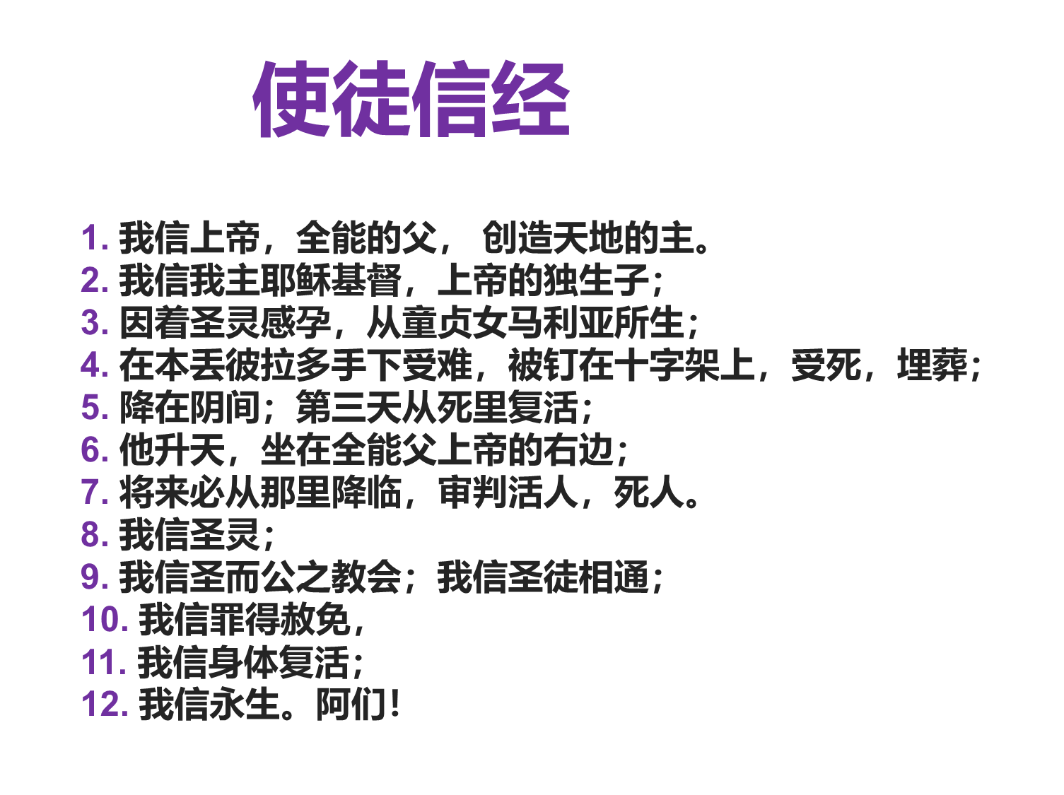

Slide 9

主日证道:
看哪，主必快来！
提摩太后书4章
吴兴隆弟兄分享 吉哪姐妹回应

Slide 10
欢迎新朋友
“当信主耶稣，你和你一家都必得救”

Slide 11
领受祝福
愿恩惠、平安从 神我们的父和主耶稣基督归与你们！

Slide 12
聚会结束--默祷后散会
= 请大家留步享用爱宴晚餐: 18:00 开饭
= 信望爱教会事工表: 法语课 - 星期天13:30-14:30
主日崇拜 – 星期天 15:00-17:00
旷野小组 – 星期三20:30-22:30
荒漠小组 – 星期四20:00-21:30 (线上)
祷告会 - 星期六16:00-18:00
诚挚欢迎大家再来, 一起认识基督耶稣。

